Slide 1







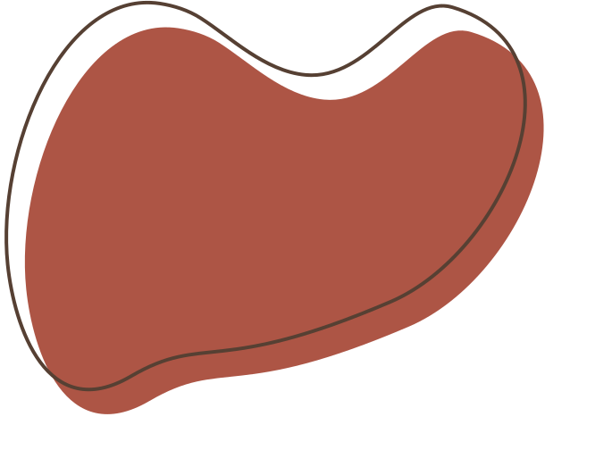
VẬT LÍ 11
KHÁI NIỆM ĐIỆN TRƯỜNG
GIẢI MÃ Ô CHỮ

Slide 2



Cách chơi
Chọn 1 ô chữ, tham gia trả lời câu hỏi để điền vào ô chữ, hoàn tất 8 câu hỏi để tìm ra từ khóa của ô chữ.
Câu trả lời đúng +1đ
Từ khóa đúng +3đ

Slide 3








Question Time

Slide 4




Giải mã ô chữ
d
i
e
n
t
i
c
h
n
g
u
o
c
c
h
i
e
u
v
e
c
t
o
r
t
r
u
o
n
g
l
u
c
d
u
o
n
g
v
o
n
p
h
o
n
g
d
i
e
n
c
u
o
n
g
d
o

Slide 5


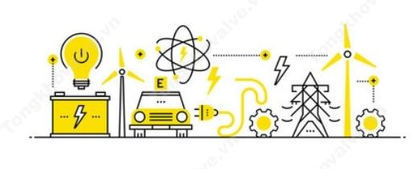


Từ trường.

Slide 6





Slide 7












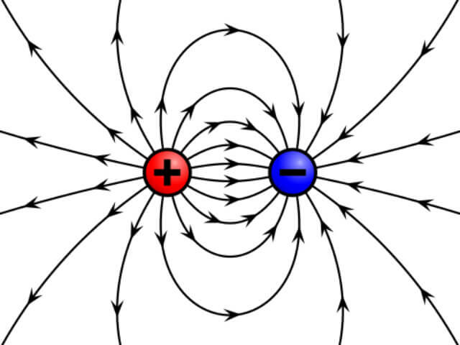
Câu số 1
Điện trường được tạo ra bởi _____
Đây là gì?
đ
i
ệ
n
t
í
c
h

Slide 8
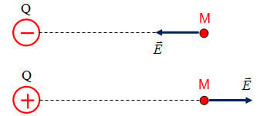
Câu số 2
Khi q<0 thì vector cường độ điện trường như thế nào so với lực điện?
Đây là gì?
n
g
ư
ợ
c
c
h
i
ề
u

Slide 9
Câu số 3
Cường độ điện trường được biểu diễn bằng ____
Đây là gì?
v
e
c
t
o
r

Slide 10
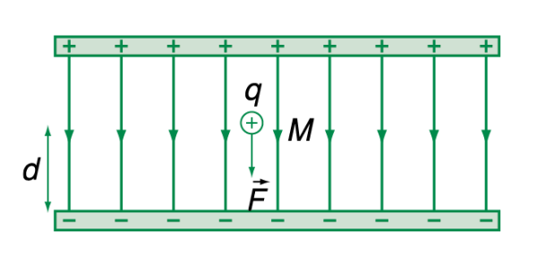
Câu số 4
Điện trường truyền tương tác giữa các điện tích, đó là một ____
Đây là gì?
t
r
ư
ờ
n
g
l
ự
c

Slide 11
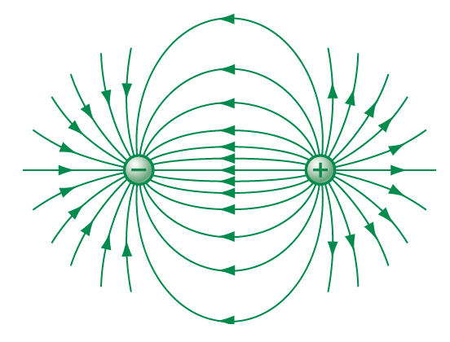
Câu số 5
Đường sức xuất phát ở phần điện tích nào?
Đây là gì?
d
ư
ơ
n
g

Slide 12
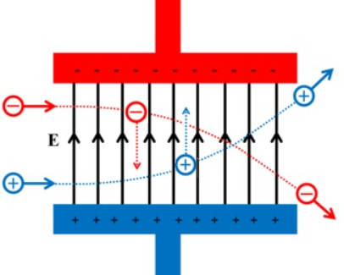
Câu số 6
Trong hệ SI, đơn vị của cường độ điện trường là ____ trên mét.
Đây là gì?
v
ô
n

Slide 13
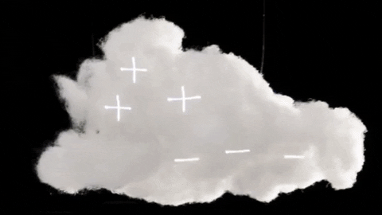
Câu số 7
Sấm sét trong những cơn dông là hiện tượng gì khi đặt các đám mây tích điện trái dấu gần nhau?
Đây là gì?
p
h
ó
n
g
đ
i
ệ
n

Slide 14
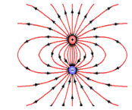
Câu số 8
Đại lượng nào đặc trưng cho độ mạnh yếu của điện trường?
Đây là gì?
c
ư
ờ
n
g
đ
ộ

Slide 15
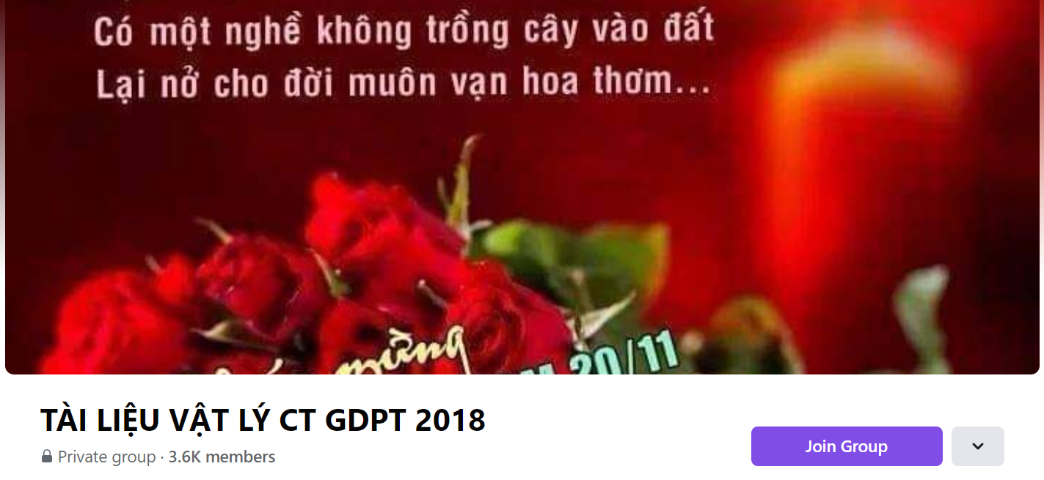
SƯU TẦM: ĐOÀN VĂN DOANH, NAM TRỰC, NAM ĐỊNH
LINK NHÓM DÀNH CHO GV BỘ MÔN VẬT LÝ TRAO ĐỔI TÀI LIỆU VÀ CHUYÊN MÔN CT 2018
https://www.facebook.com/groups/299257004355186

